Slide 1
Η ιστορία της Ηλιούπολης
Google
AI

Slide 2
Η ίδρυση της Ηλιούπολης
Η Ηλούπολη ιδρύθηκε το 1925 και βρίσκεται στους πρόποδες του Υμηττού.
Ο δημιουργός της ονομάζεται Παύλος Δανδράκης και εμπνεύστηκε το όνομα από την ομώνημη πόλη της αιγύπτου.
Η περιοχή κατοικούνταν στην αρχαιότητα με ευρήματα κατά την Υπομηκιναϊκη εποχή.[1600-1050]
Επίσης, κατά την Τουρκοκρατία η Ηλιούπολη ήταν γνωστή ως <<Καρράς>>.

Slide 3
Η ανάπτυξη της Ηλιούπολης
Η ανάπτυξη της Ηλιούπολης ξεκίνησε μετά την Μικρασιατική καταστροφή.
Το 1923-1924 εγκαταστάθηκαν εκεί πρόσφυγες από την Μικρά Ασία.
Το 1925 εγκρίθηκε το πρώτο ρυμοτομικό σχέδιο της πόλης.
Μετά τον B' παγκόσμιο η περιοχή αναπτήχθηκε γρήγορα και από μικρό συνοικισμό, έγινε μεγάλο προάστιο της Αθήνας.

Slide 4
Ο πλυθησμός της Ηλιούπολης
Με νομοθετικό διάταγμα στις 16 Οκτωβρίου 1928, η Ηλιούπολη, που μέχρι τότε αποτελούσε περιοχή του Αγίου Δημητρίου (Μπραχαμίου) και απαριθμούσε περί τους 600 μόνιμους κατοίκους, έγινε κοινότητα, με πρώτο κοινοτάρχη το βιομήχανο Θεόδωρο Παλαμίδα. Γύρω στο 1930 η Ηλιούπολη οργανώθηκε καλύτερα ως κοινότητα και άρχισε να αναπτύσσεται. Τότε δεν υπερέβαινε τους 1400-1500 κατοίκους.

Slide 5
Οι γειτονιές στην Ηλιούπολη
Οι δρόμοι μέχρι το 1945 δεν είχαν ονομασίες, όμως ο καινιούργος πρόεδρος Πάνος Κωνσταντινίδης, άλλαξε τα έως τότε δεδομένα, δίνοντας βυζαντινά και ιστορικά ονόματα στα «βραχοστράτια».
Τα εγκαίνια του ηλεκτροφωτισμού έγιναν την Τρίτη, 5 Αυγούστου 1948. Την περίοδο εκείνη, δεν υπήρχε νερό στα σπίτια. Υπήρχαν όμως πολλά τρεχούμενα νερά, ρέματα (με σημαντικότερα τους 2-3 κλάδους του ρέματος της Πικροδάφνης), πηγές και μια δεξαμενή ψηλά στην πλαγιά του βουνού που τροφοδοτούσε τον πληθυσμό μέρα παρά μέρα.

Slide 6
Η Ηλιούπολη γίνεται δήμος
Το 1964 η Ηλιούπολη αναγνωρίζεται σαν Δήμος, με πρώτο Δήμαρχο τον Παύλο Πεντάρη. Κατά την περίοδο της Δικτατορίας αποχαρακτηρίστηκε μεγάλη συνορεύουσα δασική έκταση που αποτέλεσε τον οικισμό «Αστυνομικά», με καταφανή παραβίαση της τότε οικιστικής ανάπτυξης.

Slide 7
Η διασκέδαση στην Ηλιούπολη
Αφού η Ηλιούπολη έγινε μεγάλος οικισμός οι άνθρωποι άρχισαν να δένονται μεταξύ τους και ξεκίνησαν να ωρίσκοθν τρόπους για να διασκεδάσουν.
Τα μικρά παιδιά έπαιζαν μπάλα έξω στους δρόμους , ενώ οι μεγάλοι καθόντουσαν σε καφενεία και λέγαν τα νέα τους.
Στα τέλη του '60 φτιάχτηκαν και οι θερινοί κινηματογράφοι που ήταν ένα από τα αγαπημένα πράγματα των ανθρώπων τότε.

Slide 8
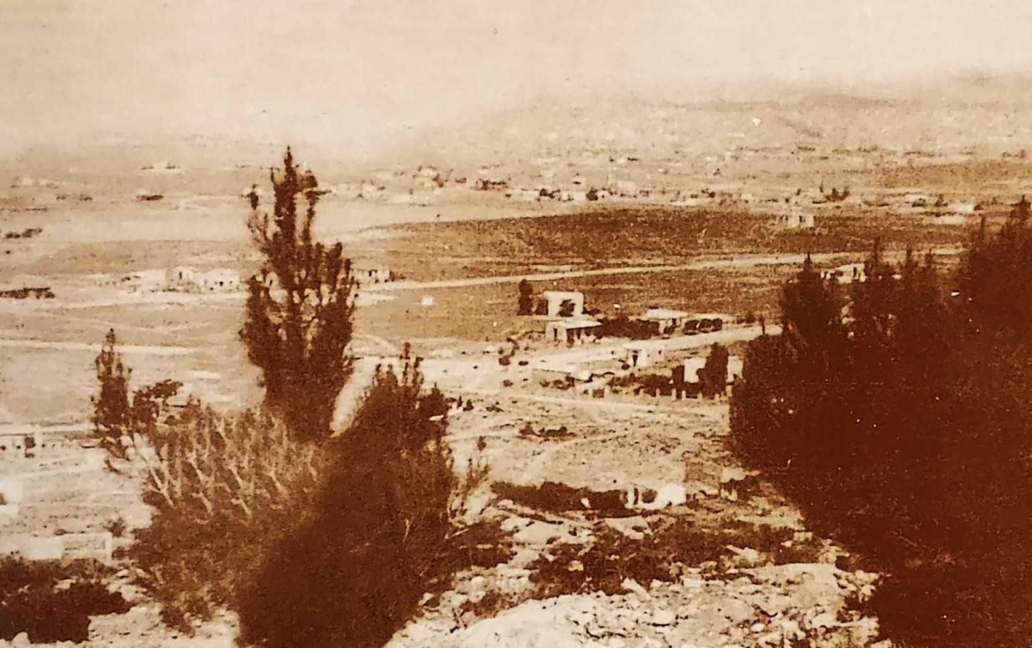

Slide 9
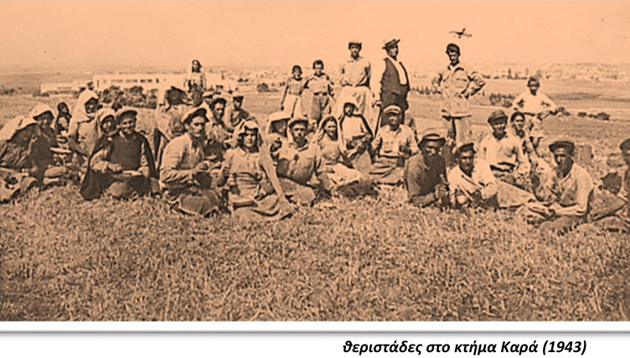

Slide 10
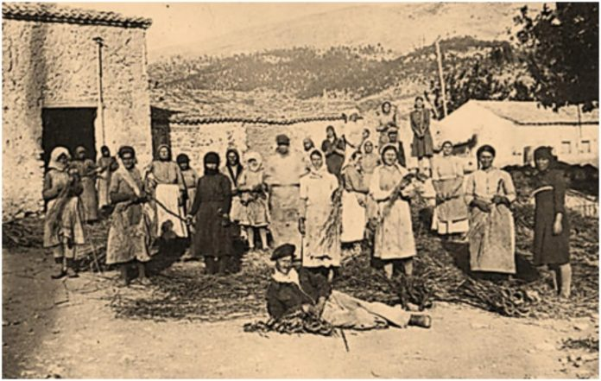

Slide 11
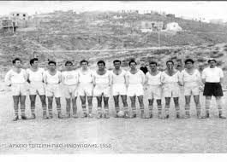

Slide 12
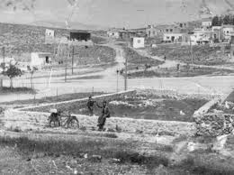

Slide 13
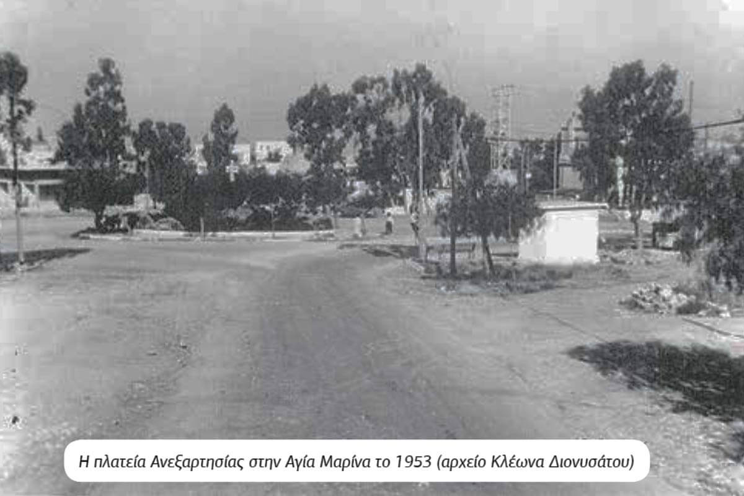

Slide 14
